Slide 1
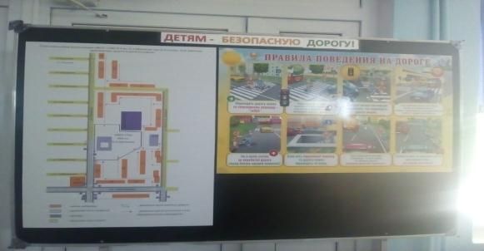
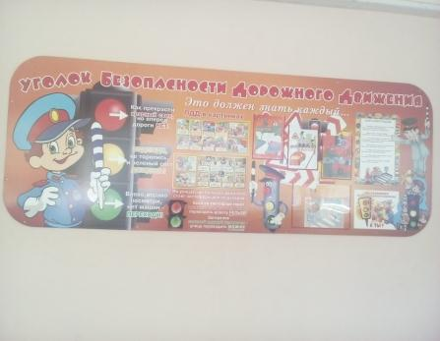
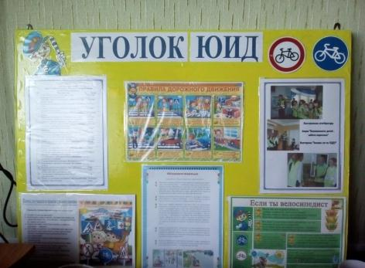

Slide 2
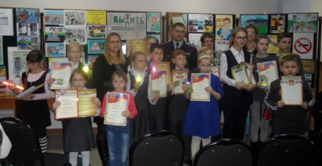
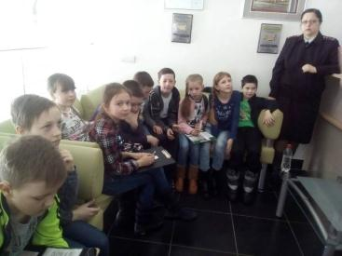
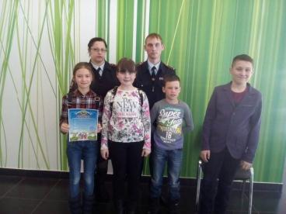
«Кубок ГИБДД». «Безопасная страна ЮИД». «Папа, не пей за рулем!»

Slide 3
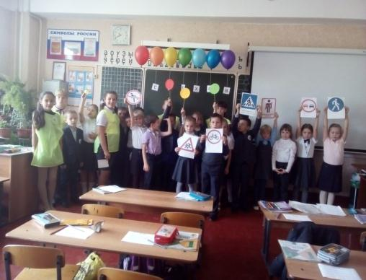
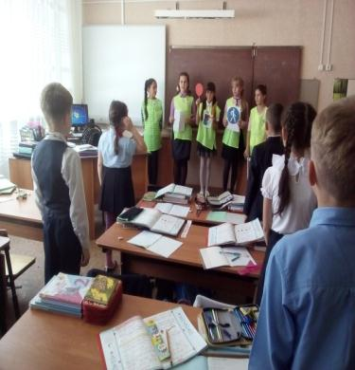
Акция «Внимание! Дети!».

Slide 4
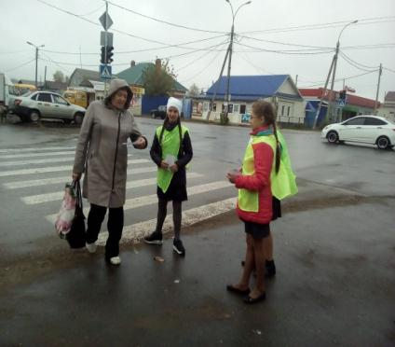
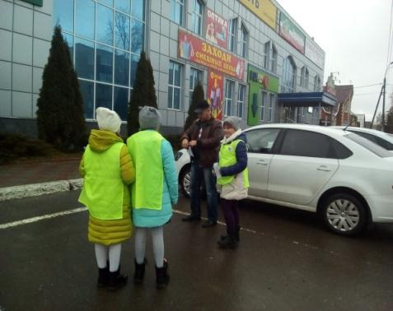
Акция- «Мы за безопасность на дороге!»
Акция «Сохрани жизнь! Сбавь скорость!» в День памяти жертв ДТП.

Slide 5
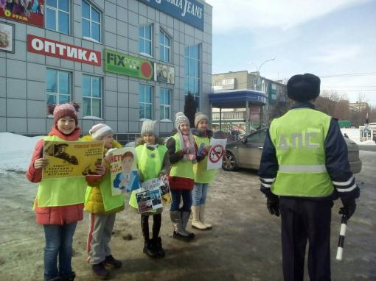
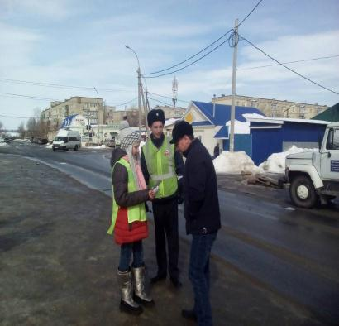
Акция – «Выпил! Не заводись!»

Slide 6
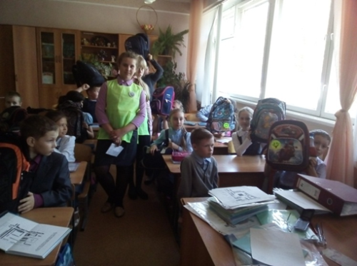
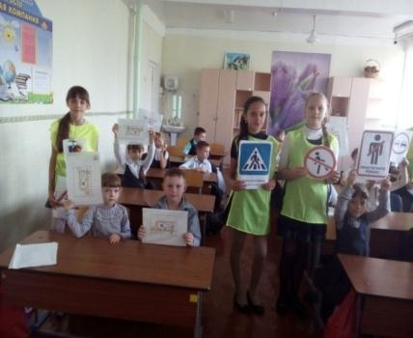
Акция- «Засветись!».
Акция «Безопасный маршрут к школе».

Slide 7
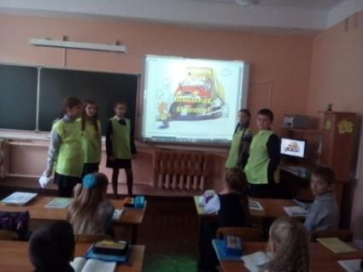
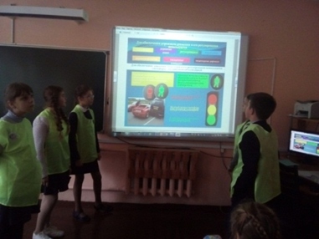
В рамках Всероссийской недели безопасности . Игра «Дорога в школу » для начальных классов.

Slide 8
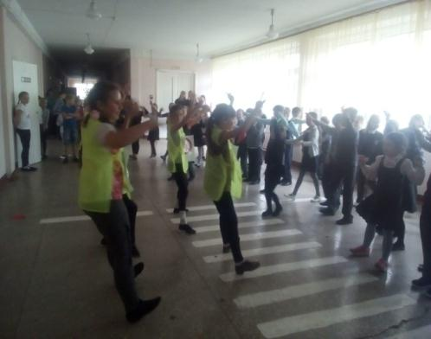
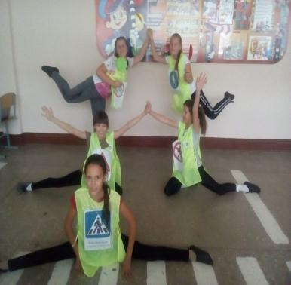
Флэш-моб по ПДД для начальных классов.

Slide 9
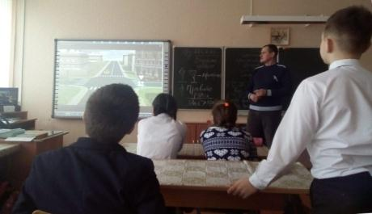
Участвуем в школьных мероприятиях «Знатоки ПДД», проводим викторины и игры по ПДД.

Slide 10
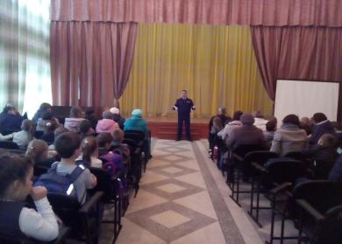
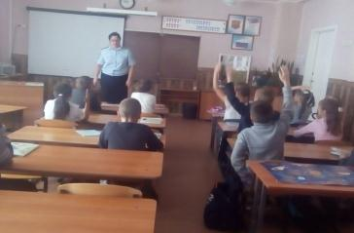
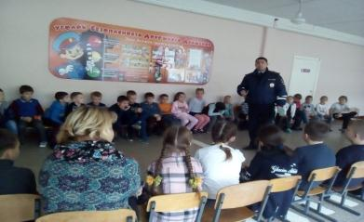
Уроки безопасности для детей и родителей , профилактические беседы сотрудников ГИБДД.

Slide 11
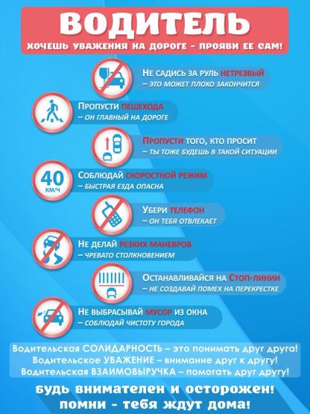

Slide 12
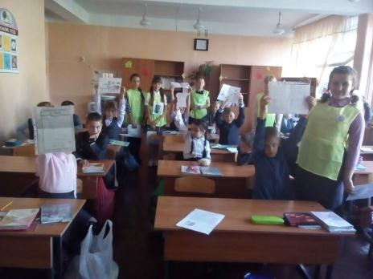
«Безопасный маршрут к школе «. Агитбригада «Правила дорожные-наши друзья!»

